Slide 1
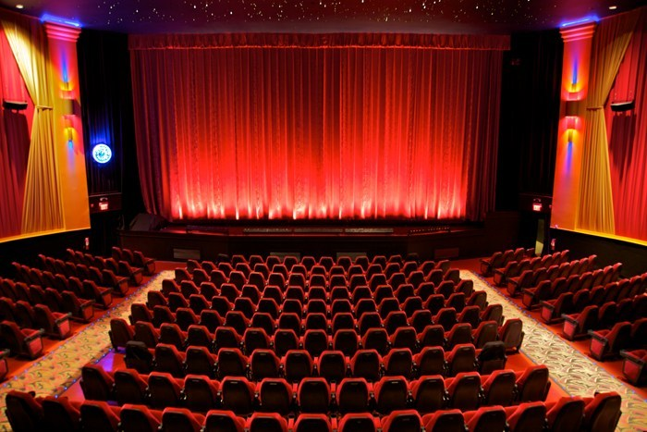
মোহাম্মদ মফিজুল ইসলাম

Slide 2
প্রীতি
ও
মোহাম্মদ মফিজুল ইসলাম

Slide 3
পরিচিতি
মোহাম্মদ মফিজুল ইসলাম
সহকারী অধ্যাপক- দর্শন বিভাগ
দেবিদ্বার আলহাজ্ব জোবেদা খাতুন মহিলা কলেজ
দেবিদ্বার, কুমিল্লা।
মোবাইল-০১৮১৯৬০৯৫২২
E-mail: mafizuldmc@gmail.com
মোহাম্মদ মফিজুল ইসলাম

Slide 4
পাঠ পরিচিতি
যুক্তিবিদ্যা- 1ম পত্র।
অধ্যায়: ষষ্ঠ অধ্যায়
সহানুমানের সংস্থান
মোহাম্মদ মফিজুল ইসলাম

Slide 5
কিছু প্রশ্নের উত্তর দেই
???????

Slide 6
একটি সহানুমানে কয়টি পদ থাকে?
তিনটি
প্রধান পদ
অপ্রধান পদ
মধ্য পদ

Slide 7
একটি সহানুমানে কয়টি আশ্রয়বাক্য থাকে?
দুটি
প্রধান আশ্রয়বাক্য
অপ্রধান আশ্রয়বাক্য

Slide 8
সহানুমানে কোন পদ আশ্রয়বাক্যে থাকে কিন্তু সিদ্ধান্তে থাকে না?
মধ্যপদ

Slide 9
একটি আশ্রয়বাক্য কয়টি পদ নিয়ে গঠিত?
দুটি
উদ্দেশ্য পদ
বিধেয় পদ

Slide 10
তাহলে দুটি আশ্রয়বাক্যে মধ্যপদ কী কী পদ রূপে থাকতে পারে?
উদ্দেশ্যপদ-বিধেয়পদ
উদ্দেশ্যপদ-উদ্দেশ্যপদ
বিধেয়পদ-বিধেয়পদ
বিধেয়পদ-উদ্দেশ্যপদ

Slide 11
মধ্যপদের এরূপ অবস্থানকে যুক্তিবিদ্যার ভাষায় কী বলা হয়?
আকার
বা সংস্থান

Slide 12
পাঠ ঘোষণা
সংস্থান
শিরোনাম
মোহাম্মদ মফিজুল ইসলাম

Slide 13
শিখন ফল
এ পাঠ শেষে শিক্ষার্থীরা
সহানুমানের সংস্থান বর্ণনা করতে পারবে।
মোহাম্মদ মফিজুল ইসলাম

Slide 14
সংস্থান
সহানুমানের আশ্রয়বাক্য দুটিতে মধ্যপদের ভিন্ন ভিন্ন অবস্থানের ফলে সহানুমান যে আকার বা রূপ ধারণ করে, তাকে সংস্থান বলে।

Slide 15
এরিস্টটল মতে সহানুমানের তিনটি পদের প্রতিকী রূপ হলো
প্রধান পদ
P
অপ্রধান পদ
S
মধ্য পদ
M

Slide 16
সহানুমানের নিয়ম অনুসারে মধ্যপদটি প্রধান আশ্রয়বাক্যের উদ্দেশ্যে বা বিধেয় পদ হিসেবে এবং অপ্রধান আশ্রয়বাক্যেরও উদ্দেশ্য বা বিধেয় পদ হিসেবে যে কোনো প্রান্তে অবস্থান নিতে পারে। মধ্যপদের অবস্থান চারটি রূপে হয়ে থাকে।

Slide 17
উদ্দেশ্যপদ-বিধেয়পদ
বিধেয়পদ-বিধেয়পদ
M
P
P
M
S
M
S
M
S
P
S
P
উদ্দেশ্যপদ-উদ্দেশ্যপদ
বিধেয়পদ-উদ্দেশ্যপদ
M
P
P
M
M
S
M
S
S
P
S
P

Slide 18
সংস্থান চারটি
প্রথম সংস্থান
দ্বিতীয় সংস্থান
তৃতীয় সংস্থান
চতুর্থ সংস্থান

Slide 19
চিত্রের সাহায্যে বিভিন্ন সংস্থানে মধ্যপদের অবস্থান

Slide 20
প্রথম সংস্থান
যে সংস্থানে মধ্যপদ প্রধান আশ্রয়বাক্যের উদ্দেশ্য এবং অপ্রধান আশ্রয়বাক্যের বিধেয় রূপে ব্যবহৃত হয় তাকে প্রথম সংস্থান বলে।

Slide 21
উদ্দেশ্যপদ-বিধেয়পদ
M
P
S
M
S
P

Slide 22
M
P
সাংকেতিক উদাহরণ
S
M
S
P
সকল M হয় P
সকল S হয় M
সুতরাং সকল S হয় P

Slide 23
M
P
বাস্তব উদাহরণ
S
M
S
P
সকল মানুষ হয় মরণশীল
সকল ছাত্রী হয় মানুষ
সুতরাং সকল ছাত্রী হয় মরণশীল

Slide 24
দ্বিতীয় সংস্থান
যে সংস্থানে মধ্যপদ প্রধান আশ্রয়বাক্যের বিধেয় এবং অপ্রধান আশ্রয়বাক্যেরও বিধেয় রূপে ব্যবহৃত হয় তাকে দ্বিতীয় সংস্থান বলে।

Slide 25
বিধেয়পদ-বিধেয়পদ
P
M
S
M
S
P

Slide 26
P
M
সাংকেতিক উদাহরণ
S
M
S
P
সকল P হয় M
কোন S নয় M
সুতরাং কোন S নয় P

Slide 27
P
M
বাস্তব উদাহরণ
S
M
S
P
সকল ছাত্রী হয় মেধাবী
কোন নিবোর্ধ নয় মেধাবী
সুতরাং কোন নিবোর্ধ নয় ছাত্রী

Slide 28
তৃতীয় সংস্থান
যে সংস্থানে মধ্যপদ প্রধান আশ্রয়বাক্যের উদ্দেশ্য এবং অপ্রধান আশ্রয়বাক্যেরও উদ্দেশ্য রূপে ব্যবহৃত হয় তাকে তৃতীয় সংস্থান বলে।

Slide 29
উদ্দেশ্যপদ-উদ্দেশ্যপদ
M
P
M
S
S
P

Slide 30
M
P
সাংকেতিক উদাহরণ
M
S
S
P
সকল M হয় P
সকল M হয় S
সুতরাং কিছু S হয় P

Slide 31
M
P
বাস্তব উদাহরণ
M
S
S
P
সকল ছাত্রী হয় মেধাবী
সকল ছাত্রী হয় মানুষ
সুতরাং কিছু মানুষ হয় মেধাবী

Slide 32
চতুর্থ সংস্থান
যে সংস্থানে মধ্যপদ প্রধান আশ্রয়বাক্যের বিধেয় এবং অপ্রধান আশ্রয়বাক্যের উদ্দেশ্য রূপে ব্যবহৃত হয় তাকে চতুর্থ সংস্থান বলে।

Slide 33
বিধেয়পদ-উদ্দেশ্যপদ
P
M
M
S
S
P

Slide 34
P
M
সাংকেতিক উদাহরণ
M
S
S
P
সকল P হয় M
কোন M নয় S
সুতরাং কোন S নয় P

Slide 35
P
M
বাস্তব উদাহরণ
M
S
S
P
সকল দার্শনিক হয় বিনয়ী
কোন বিনয়ী নয় অসভ্য
সুতরাং কোন অসভ্য নয় দার্শনিক

Slide 36
প্রথম সংস্থান
দ্বিতীয় সংস্থান
M
P
P
M
S
M
S
M
S
P
S
P
তৃতীয় সংস্থান
চতুর্থ সংস্থান
M
P
P
M
M
S
M
S
S
P
S
P

Slide 37
মূল্যায়ন
01। সহানুমানে মধ্যপদ কোথায় অবস্থান করে?
02। সহানুমানে সংস্থান কয়টি?
03। প্রথম সংস্থানে মধ্যপদ কোথায় অবস্থান করে
04। চতুর্থ সংস্থানে মধ্যপদ কোথায় অবস্থান করে

Slide 38
evwoi KvR
01| সহানুমান সংস্থান বলতে কী বোঝ? সংস্থান কয়টি? বিভিন্ন সংস্থানে মধ্যপদের অবস্থান দেখাও।

Slide 39
ধন্যবাদ

